Slide 1
第4章 常用半导体器件
【本章内容提要】
半导体的特性及载流子的运动；
PN结的单向导电性；
半导体二极管的结构、工作原理、特性曲线、参数及应用；
晶体三极管的结构、工作原理、特性曲线及主要参数；
场效应管的结构、工作原理、特性曲线及主要参数；
晶闸管的结构、工作原理、参数及应用。

Slide 2
本章内容提要
重点：
（1）二极管的单向导电性；
（2）三极管的三种工作状态；
（3）绝缘栅型场效应管的测试方法；
难点：
（1）整流电路的特点及应用；
（6）放大器的静态分析及动态分析；
（7）晶体管三种组态放大电路比较。

Slide 3
4.1 半导体基础知识
4.1.1 本征半导体
本征半导体：纯净的晶体结构的半导体称为本征半导体。最常用的半导体材料是硅（Si）和锗（Ge）两种元素。
本征激发：本征半导体内产生电子空穴对的现象称为本征激发。
复合：在电子、空穴对产生的同时，运动中的自由电子也有可能去填补空穴，使电子和空穴成对消失，这种现象称为复合。
载流子：能够运动的、可以参与导电的带点粒子称为载流子。
本征半导体的性质：热敏性、光敏性、掺杂性。

Slide 4
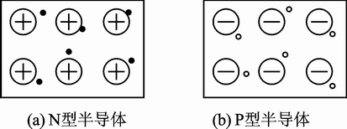
4.1.2 杂质半导体
掺入杂质的半导体称为杂质半导体。
1．N型半导体
杂质：5价元素磷（P）。
载流子：多子是自由电子；少子是空穴。
杂质离子：带正电。
简化画法：只画出正离子和等量的自由电子来表示N型半导体。如上图（a）所示：
2．P型半导体
杂质：三价元素硼（B）。
载流子：多子是空穴；少子是自由电子。
杂质离子：带负电。
简化画法：只画出负离子和等量的空穴来表示P型半导体。如上图（b）所示：

Slide 5
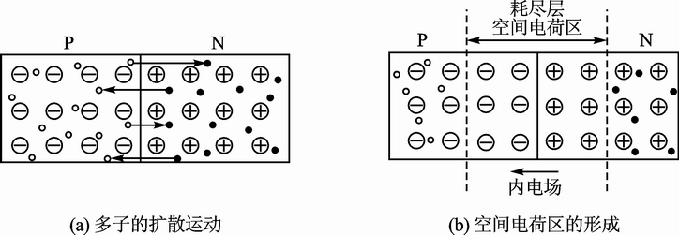
4.1.3 PN结
将一块半导体的一侧掺杂成为P型半导体，而另一侧掺杂成为N型半导体，则在二者的交界处将形成一个PN结。
1．PN结的形成
在PN结的形成过程中存在两种运动：由于载流子浓度差引起的扩散运动和在内电场作用下产生的漂移运动。当这两种运动达到动态平衡后，即形成PN结。如图4-2所示。
图4-2

Slide 6
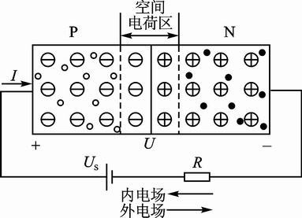
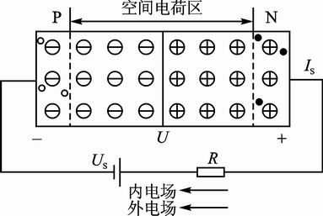
2. PN结的单向导电性
PN结的正偏：在PN结上加以正向电压，即P区接电源正极，N区接电源负极，称PN结处于正向偏置状态，简称正偏，如图4-3（a）所示。
PN结的反偏：在PN结上加以反向电压，即P区接电源负极，N区接电源正极，称PN结处于反向偏置状态，简称反偏，如图4-3（b）所示。
PN结的单向导电性：PN结正偏时导通，表现出的正向电阻很小，正向电流I较大；反偏时截止，表现出的反向电阻很大，正向电流几乎为零，只有很小的反向饱和电流IS。这就是PN结最重要的特性——单向导电性。
（a）PN结正偏
（b）PN结反骗
图4-3

Slide 7
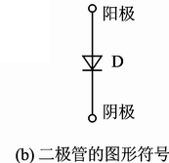

4.2 半导体二极管
4.2.1 二极管的结构及外形
结构：在PN结的两端引出两个电极并将其封装在金属或塑料管壳内，就构成二极管（Diode），如图4-4（a）所示。
电极：从P区引出的电极称为正极或阳极，从N区引出的电极称为负极或阴极。图4-4（b）所示为二极管的电路符号。二极管一般用字母D表示。
（a）二极管的结构
图4-4

Slide 8
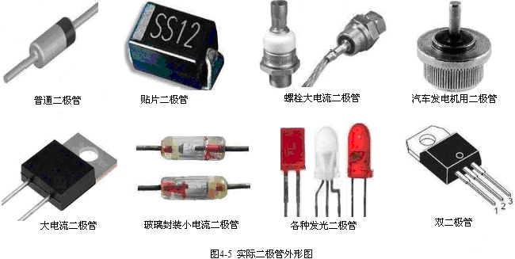
分类：二极管的种类很多，分类方法也不同。按制造所用材料分类，主要有硅二极管和锗二极管；按用途分类，主要有普通二极管、整流二极管、开关二极管和稳压二极管；按其结构分类，有点接触型和面接触型二极管。
图4-5所示为几种常见二极管的实物外形图。
图4-5

Slide 9
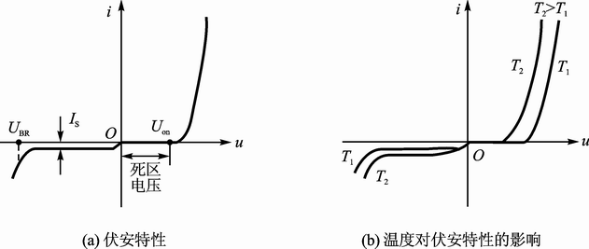
4.2.2 二极管的伏安特性
二极管的伏安特性是指二极管两端电压u和流过二极管的电流i之间的关系。
将u和i的关系画成的曲线，叫做二极管的伏安特性曲线。
以硅管为例，其伏安特性如图4-6所示。
图4-6

Slide 10
1. 正向特性
当外加正向电压时，若正向电压小于死区的开启电压Uon，此时，外电场不足以克服内电场，多数载流子的扩散运动仍受较大阻碍，二极管的正向电流很小。硅管的Uon约为0.5 V，锗管约为0.2 V。
当正向电压超过Uon后，内电场被大大削弱，电流将随正向电压的增大按指数规律增大，二极管呈现出很小的电阻。硅管的正向导通电压为0.6～0.8V（常取0.7V），锗管为0.1～0.3V。
2. 反向特性
反向电压增大时，反向电流随着稍有增加，当反向电压大到一定程度时，反向电流将基本不变，即达到饱和，因而称该反向电流为反向饱和电流，用I_{S}表示。通常硅管的I_{S}可达10-9A数量级，锗管为10-6A数量级。反向饱和电流越小，管子的单向导电性越好。
当反向电压增大到图中的U_{BR}时，在外部强电场作用下，少子的数目会急剧增加，因而使得反向电流急剧增大。这种现象称为反向击穿，电压U_{BR}称为反向击穿电压。各类二极管的反向击穿电压大小不同，通常为几十到几百伏，最高可达300伏以上。PN结被击穿后，常因温度过高、功耗过大而造成永久性的损坏。

Slide 11
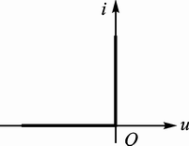
说明：
（1）半导体中少子的浓度受温度影响，因而二极管的伏安特性对温度很敏感。当温度升高时，正向特性曲线向左移，反向特性曲线向下移。如图4-6（b）所示。
（2）有时为了分析方便，将二极管理想化，忽略其正向导通电压和反向饱和电流，于是得到图4-7所示理想二极管的伏安特性。对于理想二极管，认为正偏导通时相当于开关闭合，反偏截止时相当于开关断开。
图4-7

Slide 12
4.2.3 二极管的主要参数
（1）最大整流电流I_{F}
指二极管长期运行时，允许通过管子的最大正向平均电流。使用时，管子的平均电流不得超过此值，否则可能使二极管过热而损坏。
（2）最高反向工作电压U_{R}
工作时加在二极管两端的反向电压不得超过此值，否则二极管可能被击穿。为了留有余地，通常将击穿电压U_{BR}的一半定为U_{R}。
（3）反向电流I_{R}
I_{R}是指在室温条件下，在二极管两端加上规定的反向电压时，流过管子的反向电流。通常希望IR值愈小愈好。反向电流愈小，说明二极管的单向导电性愈好。此时，由于反向电流是由少数载流子形成，所以I_{R}受温度的影响很大。
（4）最高工作频率f_{M}
由于PN结存在结电容，它的存在限制了二极管的工作频率，因此如果通过二极管的信号频率超过管子的最高工作频率f_{M}，则结电容的容抗变小，高频电流将直接从结电容上通过，管子的单向导电性变差。

Slide 13
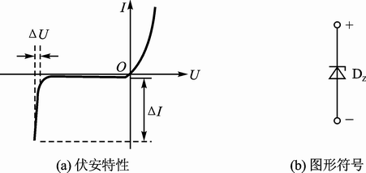
4.2.4 其它类型二极管
1. 稳压二极管
稳压原理：由二极管的特性曲线可知，如果二极管工作在反向击穿区，则当反向电流的变化量△I较大时，管子两端相应的电压变化量△U却很小，说明其具有“稳压”特性。利用这种特性可以做成稳压管二极管，简称稳压管。所以，稳压管实质上就是一个二极管，但它通常工作在反向击穿区。只要击穿后的反向电流不超过允许范围，稳压管就不会发生热击穿损坏。为此，必须在电路中串接一个限流电阻。
反向击穿后，当流过稳压管的电流在很大范围内变化时，管子两端的电压几乎不变，从而可以获得一个稳定的电压。
伏安特性及电路符号：稳压管的伏安特性、电路符号分别如图4-8（a）和（b）所示。
图4-8

Slide 14
稳压管的主要参数：
（1）稳定电压U_{Z}
当稳压管反向击穿，且使流过的电流为规定的测试电流时，稳压管两端的电压值即为稳定电压U_{Z}。对于同一种型号的稳压管，U_{Z}有一定的分散性，因此一般都给出其范围。例如型号为2CW14的稳压管的U_{Z}为6V～7.5V，但对于某一只稳压管，U_{Z}为一个确定值。
（2）稳定电流I_{Z}
稳定电流I_{Z}是保证稳压管正常稳压的最小工作电流，电流低于此值时稳压效果不好。I_{Z}一般为毫安数量级。如5 mA或10 mA。
（3）最大耗散功率P_{ZM}和最大稳定电流I_{ZM}
当稳压管工作在稳压状态时，管子消耗的功率等于稳定电压U_{Z}与流过稳压管电流的乘积，该功率将转化为PN结的温升。最大耗散功率P_{ZM}是在结温升允许的情况下的最大功率，一般为几十毫瓦至几百毫瓦。因P_{ZM} = U_{Z} I_{ZM}，由此即可确定最大稳定电流I_{ZM}。
此外，还有动态电阻r_{Z}和稳定电压的温度系数a等参数。

Slide 15
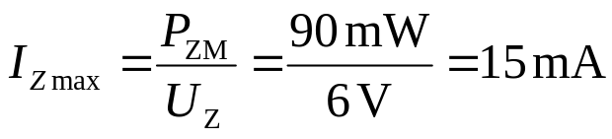
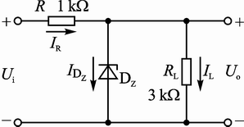
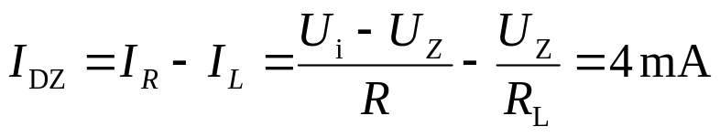
例4-1 在图4-9所示电路中，已知输入电压U_{i} = 12 V，稳压管DZ的稳定电压U_{Z} = 6 V，稳定电流I_{Z} = 5mA，额定功耗P_{ZM} = 90 mW，试问输出电压U_{o}能否等于6 V。
解 稳压管正常稳压时，其工作电流I_{DZ}应满足I_{Z}＜I_{DZ}＜I_{Zmax}，而
即 5mA ＜ I_{DZ} ＜ 15 mA
设电路中DZ能正常稳压，则U_{o}= U_{Z} = 6V。由图中可求出：
图4-9
I_{DZ}不在5mA～15 mA的范围内，因此不能正常稳压，U_{o}将小于U_{Z}。若要电路能够稳压，则应减小R的阻值。

Slide 16
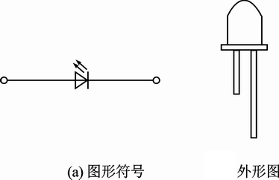
2. 发光二极管
发光二极管是一种将电能转换成光能的半导体器件。其基本结构是一个PN结，采用砷化镓、磷化镓等半导体材料制造而成。它的伏安特性与普通二极管类似，但由于材料特殊，其正向导通电压较大，约为1～2 V。当管子正向导通时将会发光。发光二极管的外形图参见图4-5。
发光二极管缩写为LED（Light Emitting Diode）。发光二极管具有工作电压低、工作电流小（10～30 mA）、发光均匀稳定、响应速度快等优点，常用作显示器件，如指示灯、七段显示器、矩阵显示器等。常见的LED发光颜色有红、黄、绿等，还有发出不可见光的红外发光二极管。图4-10（a）所示为发光二极管的电路符号。
图4-10

Slide 17

3. 光电二极管
光电二极管又叫光敏二极管，它是一种能将光信号转换为电信号的器件。光电二极管的基本结构也是一个PN结，但管壳上有一个窗口，使光线可以照射到PN结上。光电二极管工作在反偏状态下，当无光照时，与普通二极管一样，反向电流很小，称为暗电流；当有光照时，其反向电流随光照强度的增加而增加，称为光电流。光电二极管与发光二极管可用于构成红外线遥控电路。图4-10（b）所示为光电二极管的电路符号。
4. 变容二极管
利用PN结的势垒电容随外加反向电压变化的特性可制成变容二极管。变容二极管工作在反偏状态下，此时，PN结结电容的数值随外加电压的大小而变化。因此，变容二极管可做可变电容使用。图4-10（c）所示为变容二极管的电路符号。
变容二极管在高频电路中得到广泛应用，可用于自动调谐、调频、调相等。
图4-10

Slide 18
4.2.5 二极管应用电路举例
提示：在二极管的应用电路中，主要是利用二极管的单向导电性。在分析应用电路时，应当掌握一条基本原则，即判断二极管是处于正偏导通状态还是反偏截止状态，二极管导通时，一般用电压源UD = 0.7 V（硅管，若是锗管则用0.3 V）代替，或近似用短路线代替（理想二极管）；二极管截止时，一般将二极管断开，即认为二极管反向电阻无穷大。
1. 二极管整流电路
所谓整流，就是利用二极管的单向导电性，将交流电压变成单方向的脉动直流电压。
小功率整流电路形式有单向半波整流电路、单向全波整流电路和单向桥式全波整流电路三种。
（1）单向半波整流电路
图4-11（a）所示为单相半波整流电路图，它是最简单的整流电路，由变压器、二极管和负载电阻组成。u1是变压器初级线圈的输入电压，即市电电压，u2是变压器次级的输出电压（也称副边电压）。

Slide 19
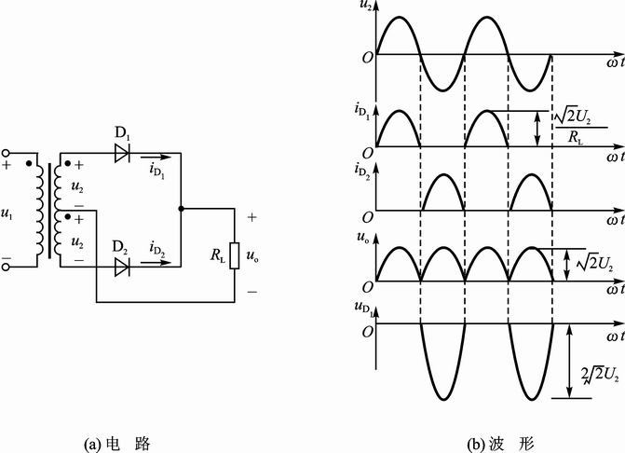
图4-11

Slide 20

图4-11中，一般假设变压器副边电压u2为：
工作原理分析：u2波形如图4-11（b）所示。设二极管为理想二极管，在电压u2的正半周，二极管D正偏导通，电流iD经二极管流向负载RL，在RL上就得到一个上正下负的电压；在u2的负半周，二极管D反偏截止，流过负载的电流为0，因而RL上电压为0。这样以来，在u2信号的一个周期内，RL上只有半个周期有电流通过，结果在RL两端得到的输出电压uo就是单方向的，且近似为半个周期的正弦波，所以叫“半波整流电路”。半波整流电路中各段电压、电流的波形如图4-11（b）所示。
存在的不足：半波整流电路虽然简单，但它只利用了电源的半个周期，整流输出电压低，脉动幅度较大且变压器利用率低。

Slide 21
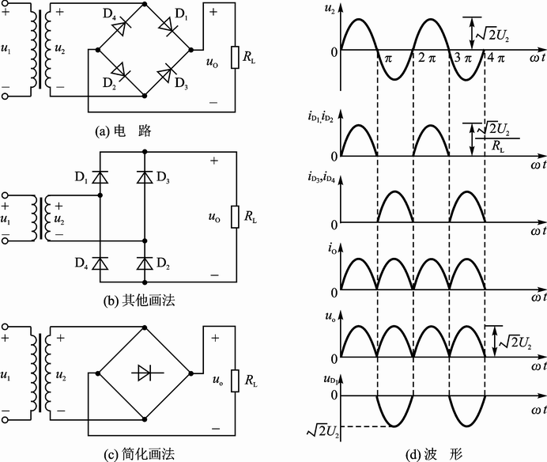
（2）单向桥式全波整流电路
如图4-12（a）所示。电路中采用了D1～D4四只二极管，并且接成电桥形式。
图4-12

Slide 22
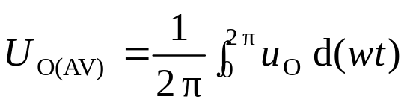
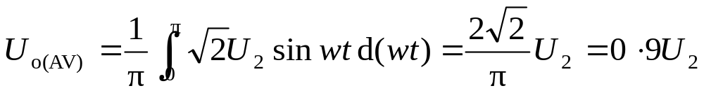
工作原理分析：当u2为正半周时， D1、D2导通，D3、D4截止；当u2为负半周时，D2、D4导通，D1、D2截止，即在u2的一个周期内，负载RL上均能得到直流脉动电压uo，故称为全波整流电路。所有波形如图4-12（d）所示。桥式整流电路还可以有其他画法，如图4-12（b）、（c）所示。
优点：全波整流因为在整个周期里均有电流流过负载，所以它的输出电压要大于半波整流，并且脉动程度也小于半波整流。
（3）整流电路的主要参数
下面以应用较广泛的单相桥式全波整流电路为例，介绍各项主要参数。
1）输出电压的平均值Uo（AV）
输出直流电压Uo（AV）是整流电路的输出电压瞬时值uo在一个周期内的平均值，即
由图4-12（d）可见，在桥式整流电路中

Slide 23
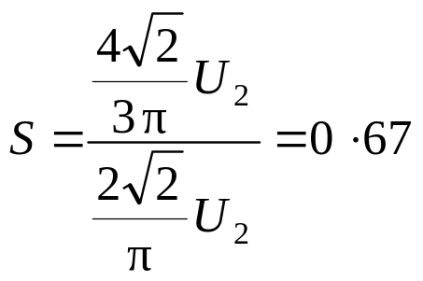
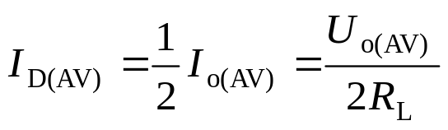

2）脉动系数S
输出电压的脉动系数S表示输出电压的脉动程度，定义为输出电压基波的最大值Uo1m与其平均值Uo（AV）之比。全波整流输出电压的脉动系数为：
3）二极管正向平均电流ID（AV）
在桥式整流电路中，二极管D1、D2和D3、D4轮流导通，由图4-12（d）所示波形图可以看出，每个整流二极管的平均电流等于输出电流平均值的一半，即
4）二极管最大反向峰值电压URM
由图4-12（d）波形容易看出，整流二极管承受的最大反向电压就是变压器副边电压的最大值，即

Slide 24
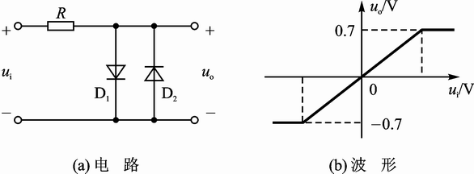
2. 限幅电路
当输入信号电压在一定范围内变化时，输出电压随输入电压做相应变化；而当输入电压超出该范围时，输出电压保持不变，这种电路就是限幅电路。
通常将输出电压uo保持不变的电压值称为限幅电平，当输入电压高于限幅电平时，输出电压保持不变的限幅称为上限幅；当输入电压低于限幅电平时，输出电压保持不变的限幅称为下限幅。二极管限幅电路有串联、并联、双向限幅电路。下面再看一道双限幅电路的例子。
例4-2 在图4-13（a）所示电路中，已知两只二极管的导通压降Uon均为0.7 V，试画出输出电压uo与输入电压ui的关系曲线（即电压传输特性）。
图4-13

Slide 25
解 此题中二极管不能视为理想二极管。
图4-13（a）中两只二极管D1、D2方向相反，所以当ui ≥0.7 V时，D1导通，D2截止，uo = Uon = 0.7 V；当ui ≤-0.7 V时，D1截止，D2导通，uo = -Uon = -0.7 V；当-0.7 V＜ui ＜0.7 V时，D1、D2均截止，相当于开关断开，uo = ui，uo与ui成正比例关系。
由以上分析可画出uo与ui的关系曲线，如图4-13（b）所示。该电路为一个双向限幅电路，D1、D2的接法使uo的大小限在 -0.7 V～+0.7 V之内。

Slide 26
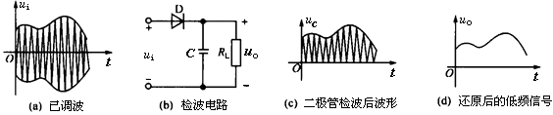
3. 检波电路
无线电技术中经常要进行信号的远距离输送，这就需要把低频信号（如声频信号）装载到高频振荡信号上并由天线发射出去。电路分析中，将低频信号称为调制信号，高频振荡信号称为载波，受低频信号控制的高频振荡称为已调波，控制的过程称为调制。在接收地点，接收机天线接收到的已调波信号，经放大后再设法还原成原来的低频信号，这一过程称为解调或检波。图4-14（a）所示为一已调波，图4-14（b）为由二极管组成的检波器，其中D用于检波，称为检波二极管，一般为点接触型二极管；C为检波器负载电容，用来滤除检波后的高频成分；RL为检波器负载，用来获取检波后所需的低频信号。
由于二极管的单向导电作用，已调波经二极管检波后，负半波被截去，如图4-14（c）所示，检波器负载电容将高频成分旁路，在RL两端得到的输出电压就是原来的低频信号，如图4-14（d）所示。
图4-14

Slide 27
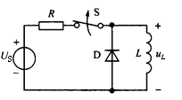
4. 二极管“续流”保护电路
二极管也可用作保护器件，如图4-15所示。当开关S闭合时，直流电压源US接通大电感L，二极管D因反偏而截止，全部电流流过电感线圈。当开关S断开时，电感线圈中的电流将迅速降到零，大电感两端会产生很大的负瞬时电压。如果没有提供另外的电流通路，该暂态电压将在开关两端产生电弧，损坏开关。若在电路中接有如图中所示的二极管时，二极管为电感线圈的放电提供了通路，使uL的负峰值限制在二极管的正向压降范围内，开关S两端的电弧被消除，同时电感线圈中的电流将平稳地减少。
图4-15

Slide 28
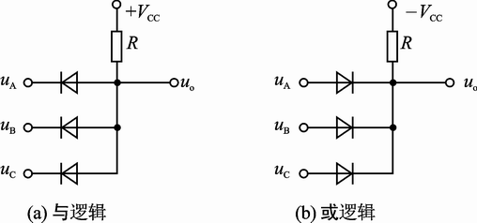
5. 逻辑运算（开关）电路
在开关电路中，我们一般把二极管看成理想模型，即二极管导通时两端电压为零，截止时两端电阻为无穷大。在图4-16（a）的电路中只要有一路输入信号为低电平，输出即为低电平，仅当全部输入为高电平时，输出才为高电平，这在逻辑运算中称为“与”逻辑运算。图4-16（b）电路中，当只要有一路输入信号为高电平，输出即为高电平，仅当全部输入为低电平时，输出才为低电平，这种运算称为“或”逻辑运算。
图4-16

Slide 29
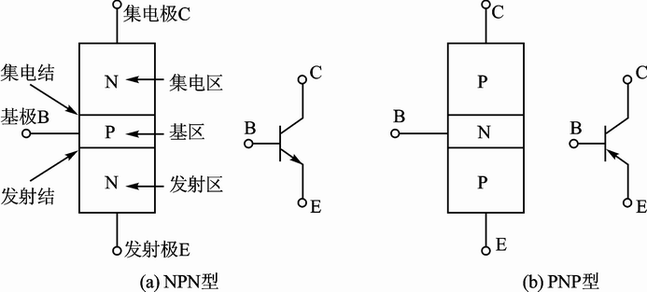
4.3 半导体三极管
4.3.1 三极管的基本结构及外形
三极管有两种类型：NPN型和PNP型。在电路中分别用两种不同的符号表示，如图4-17（a）和（b）所示。
图4-17

Slide 30
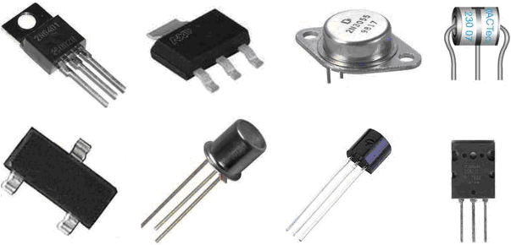
图4-18所示为几种常见三极管的实物外形图。
图4-18

Slide 31
三极管的制作工艺要求：
三极管的内部结构在制造工艺上的特点如下：
（1）发射区的掺杂浓度远大于集电区的掺杂浓度；
（2）基区很薄，一般为1μm至几μm；
（3）集电结面积大于发射结面积。
三极管的分类：三极管按材料不同分为硅管和锗管。目前我国制造的硅管多为NPN型，锗管多为PNP型。不论是硅管还是锗管，NPN管还是PNP管，它们的基本工作原理是相同的。本结主要讨论NPN管。

Slide 32
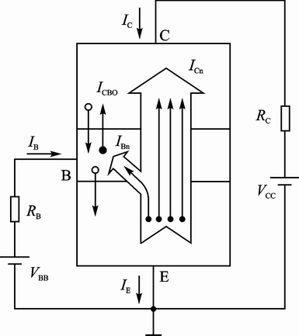
4.3.2 三极管的电流放大原理
三极管的三种工作状态：通过改变加在三极管三个极上的电压可以改变其两个PN结的偏置电压，从而使三极管有三种工作状态：（1）当发射结和集电结均反偏时，处于截止状态；（2）当发射结正偏、集电结反偏时，处于放大状态；（3）当发射结和集电结均正偏时，处于饱和状态。
下面以NPN型三极管为例分析其电流放大原理。
1. 三极管内部载流子的运动
图4-19所示电路中，当电源电压VCC＞VBB且RB＞RC时，能保证发射结正偏、集电结反偏，即保证三极管处于放大状态。三极管的电流放大作用是通过其内部载流子的运动形成的。载流子的运动有以下三个过程：
图4-19

Slide 33
（1）发射区向基区注入电子
由于发射结正向偏置，载流子的运动主要以多子的扩散运动为主。发射区的多子（电子）不断通过发射结扩散到基区，基区的多子（空穴）也通过发射结扩散到发射区，如图4-19所示。这两种多子的扩散运动形成的扩散电流即为发射极电流I_{E}。由于发射区的掺杂浓度远大于基区，因而I_{E}主要以电子电流为主，空穴电流可以忽略不计。
（2）电子在基区的扩散和复合
发射区的电子注入基区后，靠近发射结附近浓度很高，离结越远浓度越低。由于浓度差电子将继续向集电结方向扩散，又由于基区很薄、杂质浓度低，电子在扩散过程中只有很少一部分与基区的空穴复合掉，形成基极电流I_{B} _{n} 。
（3）集电区收集电子
由于集电结反向偏置，有利于少子的漂移运动。从发射区注入基区的电子便成为了基区的少子，它们扩散到集电结附近后很容易在集电结电场作用下漂移到集电区，被集电区收集，形成集电极电流I_{Cn}。与此同时，由于集电结反向偏置，基区本身的少子（电子）与集电区的少子（空穴）将在结电场的作用下形成漂移电流，即反向饱和电流，称为I_{CBO}。I_{CBO}数值很小，可以忽略不计，但由于它受温度影响大，将影响管子的性能。

Slide 34

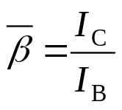
2. 三极管各电极电流之间的关系
在图4-19所示电路中，I_{B}所在回路称为输入回路，I_{C}所在回路称为输出回路，而发射极是两个回路的公共端，因此该电路称为共发射极放大电路，简称共射电路。此外还有共基极电路，简称共基电路，共集电极电路，简称共集电路。
由以上分析可知，三极管内部有两种载流子参与导电，故称为双极型晶体管。三极管三个电极电流I_{B}、I_{C}、I_{E}分别为：
I_{B} = I_{B} _{n} - I_{CBO} （4-1）
I_{C} = I_{C} _{n} + I_{CBO} （4-2）
I_{E} = I_{C} _{n} + I_{B} _{n} =（I_{C} _{n} + I_{CBO}）+（I_{B} _{n} - I_{CBO}）= I_{C} + I_{B} （4-3）
图4-19所示电路中，当管子制成以后，I_{C}与I_{B}的比值是确定的，这个比值就称为共发射极直流电流放大系数 ，即

Slide 35
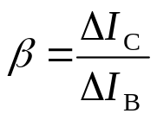

实际电路中，三极管主要用于放大动态信号。当输入回路加上动态信号后，将引起发射结电压的变化，从而使发射极电流、基极电流变化，集电极电流也将随之变化。集电极电流的变化量△I_{C}与基极电流变化量△I_{B}的比值称为共发射极交流电流放大系数，用β表示，即满足
（4-5）
式（4-5）表明：三极管具有将基极电流变化量△I_{B}放大β倍的能力，这就是三极管的电流放大作用。
在近似分析中可认为 ，故在实际应用中不再加以区分。
综上可得，图4-19所示共射放大电路中，三个电极电流的大小关系为：集电极电流I_{E}最大，其次是集电极电流I_{C}，基极电流I_{B}最小，且满足I_{C}≈I_{B}。在放大电路的近似估算中，有时常将I_{B}忽略。因此，三极管共射放大电路中的三个电极电流关系可完整表示为：
I_{E} = I_{B} + I_{C} ≈ I_{B} +I_{B} =（1+β）I_{B} （4-6）
当忽略基极电流I_{B}时，式（4-5）写为
I_{E} = I_{B} + I_{C} ≈I_{C} ≈I_{B} （4-7）

Slide 36
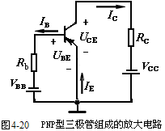
此外，对于PNP型三极管，其工作原理与NPN型近似，两者的区别是三个电极电流的实际方向正好相反：对于PNP型三极管，电流从发射极流入，从基极和集电极流出。外加电源的极性和NPN电路也相反，如图4-20所示。在PNP型三极管构成的放大电路中，发射极电位VE最高，基极电位VB次之，集电极电位VC最低。其他分析和NPN型三极管构成的放大电路相仿。
图4-20

Slide 37
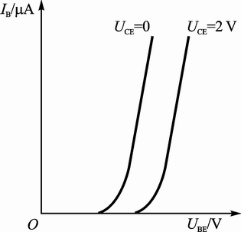
4.3.3 三极管的共射特性曲线
共射特性曲线：三极管的共射特性曲线是指三极管在共射接法情况下各电极电压与电流之间的关系曲线，分为输入特性曲线和输出特性曲线。本节主要介绍NPN型三极管的共射特性曲线。
1. 输入特性曲线
三极管的输入特性是指当输出端电压U_{CE}一定时，I_{B}与U_{BE}之间的关系曲线，即I_{B} = f（U_{BE}）∣U_{CE} =常数， 如图4-21所示。
图4-21

Slide 38
输入特性分析：当UCE = 0时，相当于两个PN结（发射结和集电结）并联，此时输入特性与二极管伏安特性相似。当UCE增大时，输入特性曲线右移，但当UCE ≥2V后曲线重合。这是因为，当UCE＞0时，随着UCE的增大，集电结电场对发射区注入基区的电子的吸引力增强，因而使基区内与空穴复合的电子数减少，表现为在相同UBE下对应的IB减小，故与UCE = 0时的曲线相比，输入曲线右移。但当UCE大于某一数值以后，特性曲线右移很少。这是因为在一定的UBE之下，集电结的反向偏置电压已足以将注入基区的电子基本上都收集到集电极，即使UCE再增大，IB也不会减小很多。所以，常用UCE＞1 V的一条曲线（例如UCE = 2 V）来代表UCE更高的情况。
2. 输出特性曲线
三极管的输出特性是指当基极电流IB一定时， IC与UCE之间的关系曲线，即IC = f（UCE）∣IB =常数。
由于三极管的基极输入电流IB对输出电流IC的控制作用，因此不同的IB，将有不同的IC-UCE关系，由此可得图4-22所示的一簇曲线，这就是三极管的输出特性曲线。

Slide 39
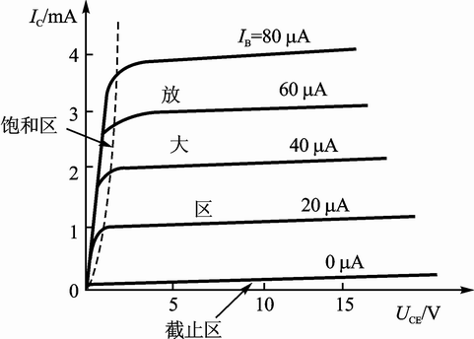
图4-22
输出特性分析：从输出特性曲线可以看出，三极管有三个不同的工作区域，截止区、放大区和饱和区，它们分别表示三极管的三种工作状态，即截止、放大和饱和状态。三极管工作在不同状态，特点也各不相同。
（1）截止区
指曲线上IB≤0的区域，此时，集电结和发射结均反偏，三极管为截止状态，IC很小，集电极与发射极之间相当于断开的开关。

Slide 40
（2）放大区
指曲线上IB＞0和UCE＞1V之间的部分，此时三极管的发射结正偏、集电结反偏，三极管处于放大状态。此时，对于NPN型三极管来说，满足UBE＞0，UBC＜0，即各电极电位为VC＞VB＞VE；对于PNP型三极管来说，满足UBE＜0，UBC＞0，各电极电位为VC＜VB＜VE。在放大区时，可以看出IB不变时IC也基本不变，即具有恒流特性；而当IB变化时，IC也随之变化，且满足△IC =β△IB，这就是三极管的电流放大作用。
（3）饱和区
指曲线上UCE ≤UBE的区域，此时IC不仅与IB有关，而且明显随UCE 增大而增大，且△IC ＜β△IB。集电结和发射结均正偏，三极管处于饱和状态。一般称UCE = UBE时三极管的工作状态为临界状态，即临界饱和或临界放大状态。饱和时的UCE称为饱和管压降，记作UCES，一般小功率硅三极管的UCES＜0.4 V，c-e间相当于闭合的开关。
小结：三极管的放大区可以近似看成线性工作取区，饱和区和截止区是非线性工作区。模拟电路主要讨论各种放大电路，因此三极管工作在放大区；数字电路讨论输出变量与输入变量之间的逻辑关系，需要三极管充当开关使用，因此三极管工作在饱和区和截止区。

Slide 41

4.3.4 三极管的主要参数
（1）电流放大系数β
三极管的电流放大系数是表征管子放大作用大小的参数。综合前面的讨论，有以下几个参数：共射交流电流放大系数β和共射直流电流放大系数。
（2）极间反向饱和电流
1）集电极-基极反向饱和电流I_{CBO}：
I_{CBO}是指发射极e开路时集电极c和基极b之间的反向电流。一般小功率锗管的I_{CBO}约为几微安～几十微安；硅三极管的I_{CBO}要小得多，有的可以达到纳安数量级。
2）集电极-发射极间的穿透电流I_{CEO}：
I_{CEO}是指基极b开路时集电极c和发射e间加上一定电压时所产生的集电极电流。I_{CEO}=（1+ ）I_{CBO}。
因为I_{CBO}和I_{CEO}都是少数载流子运动形成的，所以对温度非常敏感。I_{CBO}和I_{CEO}愈小，表明三极管的质量愈高。

Slide 42
（3）极限参数
三极管的极限参数是指使用时不得超过的限度。主要有以下几项：
1）集电极最大允许电流I_{CM}
当集电极电流过大，超过一定值时，三极管的值就要减小，且三极管有损坏的危险，该电流值即为I_{CM}。
2）集电极最大允许功耗P_{CM}
三极管的功率损耗大部分消耗在反向偏置的集电结上，并表现为结温升高，P_{CM}是在管子温升允许的条件下集电极所消耗的最大功率。超过此值，管子将被烧毁。
3）反向击穿电压
三极管的两个结上所加反向电压超过一定值时都将被击穿，因此，必须了解三极管的反向击穿电压。极间反向击穿电压主要有以下几项：
U_{（BR）CEO}：基极开路时，集电极和发射极之间的反向击穿电压。
U_{（BR）CBO}：发射极开路时，集电极和基极之间的反向击穿电压。

Slide 43
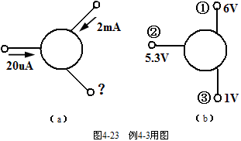
例4-3 现测得放大电路中两只三极管的电极电流及直流电位如图4-23所示。（1）判断图（a）中，标有“？”的是三极管的哪个电极，大小等于多少，方向如何，是何种类型管，并求其值；（2）确定图（b）中三极管的类型、材料、各个电极。
解 （1）图（a）中已知的两个电极电流数值相差较大，依此可判断它们是基极b和发射极e或者是基极b和集电极c；又因其方向均为流入三极管，故可断定这两个电极是基极b和集电极c，所以标有“？”的是三极管的发射极e，故可求得IE = IB + IC = 2.02 mA，方向为流出三极管。根据电流方向可知，该管为NPN型三极管，其电流放大系数≈IC/IB = 2000μA/20μA = 100。
图4-23
（2）已知三极管工作在放大状态，所以其发射结（即b-e之间的PN结）正偏导通，导通电压│UBE│等于0.6V左右（硅管）或0.3V左右（锗管）。很明显，图（b）中①、②两电极的直流电位之差为0.7V，于是可判断③是集电极c，又因集电极电位Vc最低，所以该管为PNP型三极管，继而可断定电位最高的①为发射极e，②为基极b，且发射结两端电压UBE = Vb – Ve = 5.3V - 6V = -0.7V，所以该管为硅管。

Slide 44

例4-4 已知由三极管构成的基本放大电路中，电源电压VCC = 15V。今有三只管子，其参数列于表4-1中，请从中选用一只管子，并简述理由。
表4-1
三极管数 | T₁ | T₂ | T₃
 | 100 | 20 | 100
I_{CB}（μA） | 0.1 | 0.01 | 0.02
U_{（BRCEO}（V） | 30 | 30 | 10
解 T2管I_{CBO}很小，表明其温度稳定性好，但其β值太小，放大能力差，故不宜选用。T3管虽然I_{CBO}较小且β值较大，但其U_{（BR）CEO}只有10V，小于电源电压15V，工作中有被击穿的危险，所以也不能选用。T1管的I_{CBO}也不大，且β值较大， U_{（BR）CEO}等于30V，大于电源电压，所以选用T1管最合适。

Slide 45
4.4 场效应管
名称：场效应管（简称FET，Field Effect Transistor）是另一类晶体管，它也有三个电极，叫栅极（G）、源极（S）和漏极（D）。场效应管工作时，参与导电的是单一极性的载流子，所以它是单极型晶体管。
分类：场效应管分为两大类：一类是结型场效应管JFET（Junction FET），另一类是绝缘栅型场效应管IGFET（Insulated Gate FET）。而按导电沟道分，每一类场效应管都有P沟道和N沟道两种。
4.4.1 结型场效应管
1．结 构
在N型半导体两边用扩散法或其他工艺形成两个高浓度的P型区（用P+）表示，将这两个P+区各引出一个电极并连在一起称为栅极G，在N型半导体的两端各引出一个电极，分别称为源极S和漏极D，如图4-24（a）所示，这样就制成了N沟道JFET。两个P+区与N型半导体之间形成了两个PN结，PN结中间的N型区域称为导电沟道。用同样方法可制成P沟道的JFET。

Slide 46
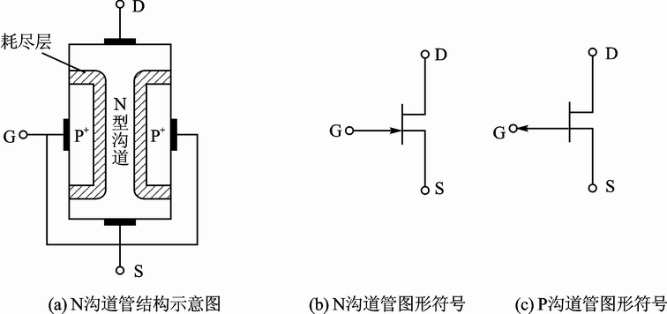
N沟道JFET的电路符号如图4-24（b）所示。其中箭头表示栅结（PN结）的方向，从P指向N，P沟道JFET的栅结方向与N沟道的相反。因而可根据箭头方向识别管子属于N沟道管还是P沟道管。
图4-24

Slide 47
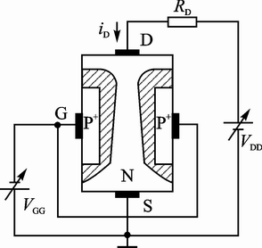
2. 工作原理
改变JFET栅极和源极之间的电压u_{GS}，即可改变导电沟道的宽度，从而改变通过漏极和源极的电流i_{D}的大小。JFET工作时常接成如图4-25所示的共源接法，以源极为公共端。
图中VDD为正电源，保证D、S间电压足够大，而VGG应为负电源。当VGG = 0时，uGS = 0，漏极与源极之间存在导电沟道，因而存在漏极电流iD。当VGG逐渐增大时，uGS逐渐变负，由于两个PN结均反向偏置，耗尽层均变宽而向导电沟道内扩展，使导电沟道变窄，沟道电阻增大，因而电流iD减小；当VGG的数值继续增大到某一个值时，两个PN结的耗尽层将彼此相遇，使导电沟道被夹断，iD = 0，此时的栅-源电压称为夹断电压UP。可见，输出端漏极电流ID是受输入电压UGS的控制，因此，场效应管是一种电压控制型元件。
图4-25
注意：在使用中结型管的漏极D和源极S可以互换。

Slide 48
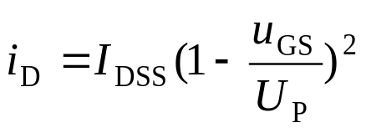
3. 特性曲线
场效应管的伏安特性曲线有两种，一种是与三极管的输入特性曲线相对应的，叫转移特性曲线；另一种是与三极管的输出特性曲线相对应的叫漏极特性曲线，也称输出特性曲线。
（1）转移特性
转移特性是指当uDS一定时，iD与uGS之间的关系曲线。它反映栅-源电压uGS对漏极电流iD的控制作用，表示了JFET是一种电压控制电流的器件。
在图4-26（a）所示的N沟道JFET的转移特性中，uGS≤0，表明正常工作时栅-源电压不能为正；当UP＜uGS＜0时，电流iD随| uGS|减小而增大，当| uGS|= 0时的iD称为饱和漏极电流，记作IDSS。近似计算时，可用如下公式表示iD与uGS之间的关系：
（2）漏极特性
漏极特性是指当uGS一定时，iD与uDS之间的关系曲线。图4-26（b）所示为N沟道JFET的漏极特性曲线，与三极管的输出特性类似，也可分为三个工作区，下面分别介绍。

Slide 49
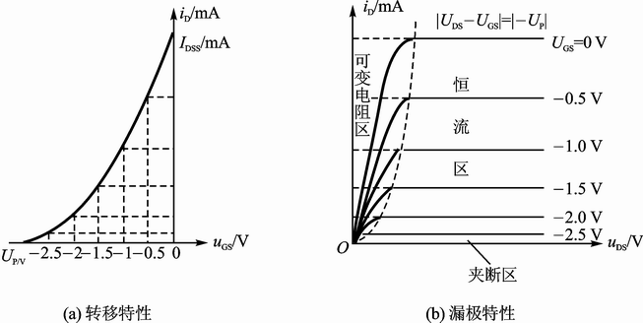
可变电阻区：图中虚线uDS - |uGS|= - UP（称为预夹断轨迹）左边部分即为可变电阻区。其特点是：iD随uDS增大而线性增加，曲线的斜率表现为漏-源间的等效电阻rDS。对应不同的uGS，曲线斜率将不同，也就是说该区是一个由uGS控制的可变电阻区。
恒流区（也称饱和区）：图中虚线右边曲线近似水平的部分为恒流区。其特点是：iD不随uDS而改变，表现出恒流特性，因而称为恒流区。JFET用于放大时应工作在该区域，此时iD几乎仅仅决定于uGS。
夹断区：图中靠近横轴的部分称为夹断区，此时uGS＜UP，导电沟道被夹断，iD=0，此时JFET的三个电极均相当于开路。
图4-26

Slide 50
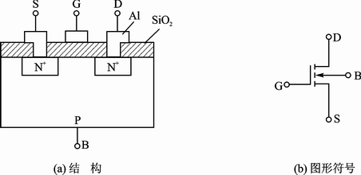
4.4.2 绝缘栅场效应管
名称：绝缘栅型场效应管由金属、氧化物和半导体构成，一般称为MOS（Metal Oxide Semiconductor）管，目前在大规模和超大规模集成电路中使用非常广泛。
分类：绝缘栅型场效应管也分为N沟道型和P沟道型，每种沟道型又有增强型和耗尽型之分。下面以N沟道型MOS管为例，介绍场效应管的基本结构和工作原理。
1．N沟道增强型MOS管
（1）结构
图4-27（a）所示为N沟道增强型MOS管的结构图。
图4-27

Slide 51
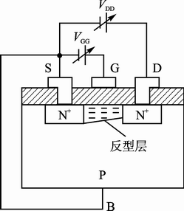
它是用一块掺杂浓度较低的P型硅片作为衬底，在其上扩散出两个高掺杂的N型区（称为N+区），然后在半导体表面覆盖一层很薄的二氧化硅绝缘层。从两个N+区表面及它们之间的二氧化硅表面分别引出三个铝电极：源极S、漏极D和栅极G。因为栅极是和衬底完全绝缘的，所以称作绝缘栅型场效应管。衬底B也有引极，通常在管子内部和源极相连。图4-27（b）为N沟道增强型MOS管的电路符号。
（2）工作原理
增强型MOS管的两个N+区和P型衬底形成两个背靠背的PN结，不加栅-源电压时，源-漏两极之间没有原始的导电沟道。当栅极和源极之间施加正向电压UGS时，将产生一个作用于衬底的电场，在该电场的作用下，可将P型衬底中的少数载流子自由电子吸引到绝缘层下方，感生出一个N型电荷层（称为反型层），如图4-28所示，该电路是共源接法。
图4-28

Slide 52
当电压UGS超过一定值时，这个N型电荷层将会将两个N+区联结起来，从而在漏-源两极之间形成一个导电沟道。刚开始产生导电沟道的栅-源电压UGS称为开启电压UT。由于该导电沟道是由自由电子构成的，所以称为N沟道。
当漏-源两极间加上电压UDS时，自由电子定向运动，就会形成漏极电流ID，如图4-28所示。当UDS一定时，改变UGS的大小，可以改变导电沟道的宽度，从而改变漏极电流ID的大小。另外，当加上电压UDS时，沿沟道有一个电位梯度，靠近漏极处电位最高，该处栅-漏电压（UGD = UGS - UDS）最小，因此感生出的导电沟道最窄，而靠近源极处电位最低，该处栅-源电压最大，因此感生出的导电沟道最宽，所以实际的导电沟道呈契形，如图4-28所示。

Slide 53

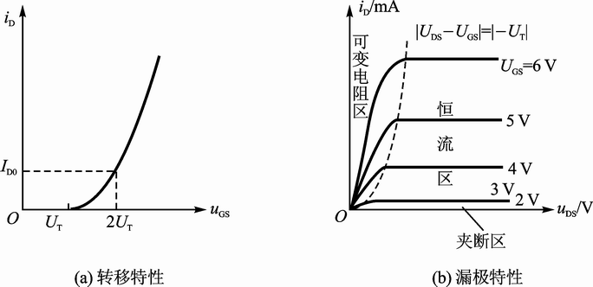
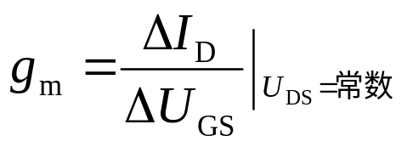
图4-29所示为N沟道增强型MOS管的伏安特性曲线，读者可参照N沟道结型场效应管的特性曲线自行分析。
图4-29
衡量栅-源电压U_{GS}对漏极电流I_{D}的控制作用的参数称作低频跨导，用g_{m}表示。定义为：当U_{DS}一定时，I_{D}与U_{GS}的变化量之比，即

Slide 54
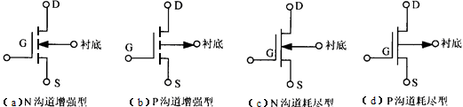
2. N沟道耗尽型MOS管
耗尽型MOS管和增强型MOS管的区别是：前者具有原始的导电沟道，而后者没有原始的导电沟道。如果在MOS的制作过程中，在二氧化硅里掺入大量的正离子，那么即使栅-源电压U_{GS} = 0，在这些正离子的作用下，也能在P型衬底中感生出原始的导电沟道，将两个高浓度的N+区相连。这就是N沟道耗尽型MOS管。
N沟道耗尽型MOS管在使用中，栅-源电压U_{GS}可正可负。U_{GS}＞0时，工作过程与增强型MOS管相仿，U_{GS}增大，导电沟道变宽，使I_{D}增大；U_{GS}＜0时，其产生的电场将削弱正离子的作用，使导电沟道变窄，从而使I_{D}减小。当负的U_{GS}大到一定程度时，将使导电沟道消失，I_{D} = 0，此时的U_{GS}就是夹断电压U_{P}。各种MOS管的电路符号如图4-30所示。
图4-30

Slide 55
4.4.3 场效应管和三极管比较
场效应管的栅极G、源极S、漏极D分别对应于三极管的基极B、发射极E、集电极C，它们的作用相类似，但也由区别。现比较如下：
（1）三极管是两种载流子（多子和少子）参与导电，故称双极型晶体管。而场效应管是由一种载流子（多子）参与导电，N沟道管是电子，P沟道管是空穴，故称单极型晶体管。所以场效应管的温度稳定性好，因此，若使用条件恶劣，宜选用场效应管。
（2）三极管的集电极电流IC受基极电流IB的控制，若工作在放大区可视为电流控制的电流源（CCCS）。场效应管的漏极电流ID受栅源电压UGS的控制，是电压控制元件。若工作在放大区可视为电压控制的电流源（VCCS）。
（3）三极管的输入电阻低（10²～10⁴Ω），而场效应管的输入电阻可高达10⁶～10¹⁵Ω。
（4）三极管的制造工艺较复杂，场效应管的制造工艺较简单，因而成本低，适用于大规模和超大规模集成电路中。
有些场效应管的漏极和源极可以互换使用，而三极管正常工作时集电极和发射极不能互换使用，这是基于结构和工作原理所致。
场效应管产生的电噪声比三极管小，所以低噪声放大器的前级常选用场效应管。
（5）三极管分NPN型和PNP型两种，有硅管和锗管之分。场效应管分结型和绝缘栅型两大类，每类场效应管又可分为N沟道和P沟道两种，都是由硅片制成。

Slide 56
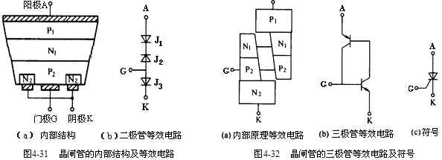
4.5 晶闸管
4.5.1 晶闸管的结构和工作原理
晶闸管由四层半导体材料组成，四层材料由P型半导体和N型半导体交替组成，分别为P1、N1、P2和N2，它们的接触面形成三个PN结，分别为J1、J2和J3，故晶闸管也称为四层器件或PNPN器件。P1区的引出线为阳极A，N2区的引出线为阴极K，P2区的引出线为门极G（也称控制极）。晶闸管的内部结构如图4-31（a）所示。
图4-31

Slide 57
无论在晶闸管的阳极和阴极之间加上正向还是反向电压，总有一个PN结处于反向阻断状态，管子不会导通。图4-31（a）中晶闸管的四层半导体可以等效为由两个三极管T1（P1、N1、P2）和T2（N1、P2、N2）组成，如图4-32所示。
图4-32

Slide 58
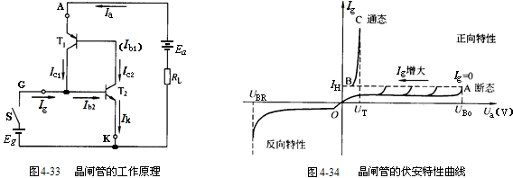
当晶闸管的阳极和阴极之间加上正向电压而门极不加电压时，即J2处于反偏状态，管子不导通，称为正向阻断。工作原理如图4-33所示。即开关S打开时，等效的T1、T2管中没有输入门极电流，只有极小的漏电流，管子处于阻断状态。
当在晶闸管阳极与阴极之间加上正向电压，并且门极与阴极之间也加上正向电压Ug，从门极流入足够的门极电流Ig，晶闸管就能导通。即开关S闭合时，从门极流入足够的触发电流Ig ，T1管的集电极电流Ic1就是T2管的基极电流Ib2，T2管的集电极电流Ic 2就是T1管的基极电流Ib1。经过T1、T2管的放大作用，形成强烈的正反馈，使得三极管迅速饱和导通，晶闸管由阻断转为导通状态。
晶闸管流入的门极电流称为触发电流，晶闸管的导通方式称为触发导通。晶闸管导通后，电流只能从阳极流向阴极，具有与二极管一样的单向导电性，此电流称为晶闸管的阳极电流或正向电流。此时如果去掉门极电压，晶闸管仍然处于导通状态，门极电压在晶闸管导通后就失去了控制作用，说明晶闸管具有正向导通的可控特性。要想让晶闸管恢复阻断状态，只有通过降低阳极电压或增大阳极回路电阻以减小阳极电流。当阳极电流小于维持电流时，晶闸管就重新处于阻断状态。之后即使再增大阳极电压或减小阳极回路电阻，晶闸管的阳极电流也不会增大，说明管子已恢复正向阻断状态。
图4-33

Slide 59
4.5.2 晶闸管的伏安特性
晶闸管的伏安特性是指阳极与阴极间的电压ua和门极电流Ig之间的关系，特性曲线如图4-34所示。
图4-34

Slide 60
（1）正向伏安特性
正向伏安特性如图中第Ⅰ象限ua＞0时的特性曲线。当Ig = 0时，晶闸管的正向阳极电压在增大到最大正向转折电压UBo之前，管子处于正向阻断状态，只有极小的征象漏电流，其漏电流随着阳极电压的增大而增大。当阳极电压ua增大到UBo时，管子导通。其特点是：阳极电流迅速增大，管子两端电压迅速降低，特性曲线与二极管正向伏安特性曲线相似。若门极流入足够的门极电流Ig，则正向转折电压UBo明显减小，在门极电流触发下，晶闸管迅速导通。晶闸管承受正常阳极电压，加上足够的触发电流后，使晶闸管从正向阻断转为导通状态，称为触发导通。晶闸管正向转折电压随门极电流的增大而降低，特性曲线向左移动。不同门极电流下的伏安特性曲线如图4-34中所示。当已经导通的晶闸管的阳极电流Ia减小到维持电流IH时，管子又重新处于正向阻断状态。
（2）反向伏安特性
反向伏安特性如图中第Ⅲ象限，与二极管的反向特性相似。晶闸管阳极与阴极之间加上反向电压后，有很小的反向漏电流流过管子。当反向电压增大到反向击穿电压UBR时，管子反向击穿，造成永久性的损坏。

Slide 61
5.5.3 晶闸管的主要参数
（1）额定正向平均电流IF ：在环境温度小于40oC和标准散热条件下，允许连续通过晶闸管阳极的工频（50 Hz）正弦波半波电流的平均值。
（2）维持电流IH ：在门极开路且规定的环境温度下，晶闸管维持导通时的最小阳极电流。正向电流小于IH时，管子自动阻断。
（3）触发电压Ug和触发电流Ig：在室温下，阳极电压为6 V时，使晶闸管从阻断到完全导通所需最小的门极直流电压和电流，一般Ug为1～5 V，Ig为几十至几百毫安。
（4）正向重复峰值电压UDRM：门极开路条件下，允许重复作用在晶闸管上的最大正向电压。一般UDRM = UBO×80%，UBO是晶闸管在Ig为零时的转折电压。
（5）反向重复峰值电压URRM：门极开路的条件下，允许重复作用在晶闸管上的最大反向电压。一般URRM = UBR×80%。
除以上参数外，还有正向平均电流、门极反向电压等。

Slide 62
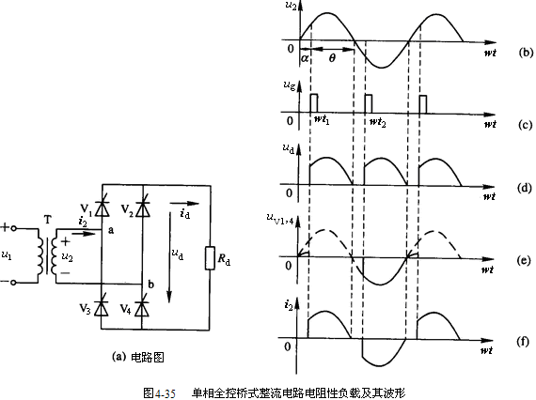
5.5.4 晶闸管应用电路
1. 晶闸管单相全控桥式整流电路
晶闸管单相全控桥式整流电路如图4-35（a）所示。电路由四个晶闸管和负载电阻Rd组成。晶闸管V1和V2组成一对桥臂，V2和V4组成另一对桥臂。
图4-35

Slide 63
工作原理分析：
电源电压u2为正半周时（即a端为正，b端为负），晶闸管V1、V4承受正向电压。当它们的门极没加触发脉冲ug时，晶闸管不能导通。此时电路输出电压为零，即ud = 0，如图4-35（d）所示。wt1时刻，在V1和V4的门极加上触发脉冲后，V1和V4即导通，这时电流从电源a端经V1、Rd、V4流回电源b端，电路输出电压为电源电压。这期间V2和V3均承受反向电压而截止。当电源电压过零时，电流也降到零，V1、V4随即关断。
在电源电压u2的负半周，V2、V3承受正向电压，当没有触发脉冲时，V2、V3截止，电路输出电压为零。wt2时刻，对V2、V3加上触发脉冲，则V2和V3导通。电流从电源b端经V2、Rd、V3流回电源a端，这时电路输出电压为电源电压。到一周结束时电压过零，电流亦降至零，V2和V3关断。在负半周期间，V1和V4承受反向电压而截止。很显然，上述两组触发脉冲在相位上应相差180º。以后又是V1和V4导通，如此循环工作下去。
图4-35（d）是可控整流电路的电压输出波形，即负载Rd上的电压波形。由于是电阻性负载，因此负载上电流的波形与电压波形同相。

Slide 64


图4-35（e）是晶闸管上承受电压的波形。晶闸管导通时两端的电压为零。晶闸管正向阻断时，相当于两个晶闸管串联于电源两端，共同承受电源电压，所以每个晶闸管承受电源电压的二分之一；当晶闸管反向阻断时，相当于两个晶闸管并联于电源两端，每个晶闸管承受电源电压。因此，晶闸管的最大反向电压为 。至于承受的正向电压，在晶闸管均不导通时，假设每个晶闸管的漏电阻都相等，则其最大值为 。
图4-35（f）是变压器副边电流的波形。由图可看出，在电源的正、负半周均有电流通过，所以变压器利用率增加，且由于波形正、负半周对称，因此没有直流磁化的问题。
单相桥式全控整流电路具有整流电压高，输出脉动小，变压器的利用率较高等特点。因此，在一般中、小容量的晶闸管整流装置中，较多采用单相桥式全控整流电路。

Slide 65
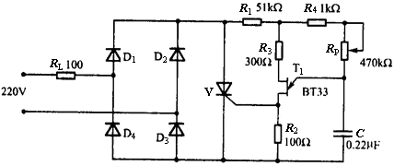
2. 晶闸管交流调压器
目前，交流调压器多采用晶闸管调压器，具有电路简单、控制方便及可靠等特点，可用做家用电器的调压装置，进行照明灯调光、电风扇调速、电熨斗调温等控制。
（1）工作原理
晶闸管交流调压器由可控整流电路和触发电路两部分组成。其电路原理图如图4-36所示。
图4-36

Slide 66
从图中可知，二极管D1～D4组成桥式整流电路，双基极三极管T1构成张弛振荡器，作为晶闸管的同步触发电路。当调压器接上市电后，220V交流电压通过负载电阻RL经二极管D1～D4整流，在晶闸管V的A、K两端形成一个脉动直流电压。该电压由电阻R1降压后作为触发电路的直流电源。在交流电的正半周时，整流电压通过电阻R4、电位器RP对电容C充电。当充电电压uC达到T1峰值电压UP时，T1由截止变为导通，于是电容C通过T1的e、b极和R2迅速放电，结果在R2上获得一个尖脉冲。这个脉冲作为控制信号送到晶闸管V的控制极，使晶闸管导通。晶闸管导通后的压降很低，一般小于1 V，所以张弛振荡器停止工作。当交流电通过零点时，晶闸管自关断。当交流电在负半周时，电容C又重新充电，如此周而复始，通过调整电路中的电位器RP就可以调整负载RL上的功率了。
（2）元器件选择
调压器的调压电位器选用阻值为470 kΩ的WH114-1型合成碳膜电位器。这种电位器可以直接焊在电路板上，电阻除R1要用功率为1 W的金属膜电阻外，其余的都用功率为1/8 W的碳膜电阻。二极管D1～D4选用反向击穿电压大于300 V、最大整流电流大于0.3 A的硅整流二极管，如2CZ21B、2CZ83E、2DP3B等。晶闸管V选用正向与反向电压大于300 V、额定平均电流大于1 A的晶闸管整流器件，如国产3CT系列。

Slide 67
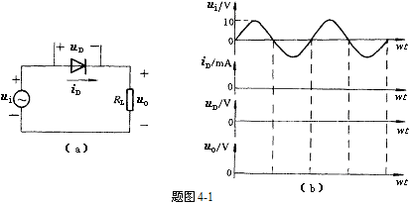
习题四
4-1 已知在题图4-1（a）中，u i = 10sin（wt）V，RL = 1 kΩ，试对应地画出二极管的电流iD、电压uD以及输出电压uO的波形，要求在波形上标出信号幅值。设二极管为理想二极管。

Slide 68
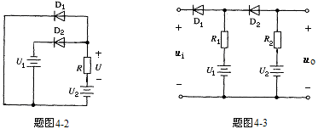
4-2 题图4-2中，D1、D2都是理想二极管，求电阻R中的电流和电压U。已知R = 6 kΩ，U1 = 6 V，U2 = 12 V。
4-3 题图4-3所示电路中，D1、D2都是理想二极管，直流电压U1＞U2，ui、uO是交流电压信号的瞬时值。试求：
（1）当ui＞U1时，uO的值； （2）当ui＜U2时，uO的值。

Slide 69
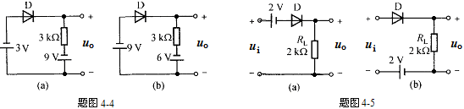
4-4 题图4-4中二极管均为理想二极管，请判断它们是否导通，并求出uO。
4-5 题图4-5所示电路中，已知二极管为理想二极管，ui为峰值UI m = 5V的正弦波。试画出电压uO的波形，并标明幅值。
4-6 现有两只稳压管，它们的稳定电压分别为6V和8V，正向导通电压为0.7 V。试问：
（1）将它们串联相接，则可得到几种稳压值？各为多少？
（2）将它们并联相接，则又可得到几种稳压值？各为多少？

Slide 70
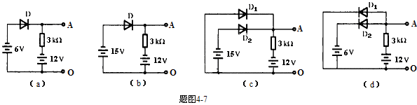
4-7 在题图4-7中，试判断图中三极管是导通还是截止，并求出AO两端电压UAO。设二极管为理想二极管。

Slide 71
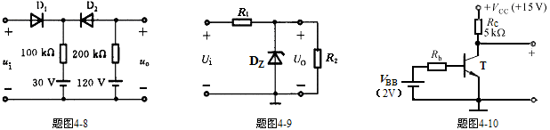
4-8 设题图4-8所示电路中，二极管为理想器件，输入电压ui由0 V变化到140 V。试画出电路的电压传输特性。
4-9 稳压管接成题图4-9所示电路。
（1）近似计算稳压管的耗散功率PZ；
（2）计算负载电阻R2所吸收的功率PR2；（3）限流电阻R1所消耗的功率PR1为多少？
4-10 电路如题图4-10所示，β = 100，UBE = 0.7V。试问：（1）Rb = 50 kΩ时，uo等于多少？ （2）若T临界饱和，则Rb ≈？

Slide 72

4-11 在题图4-9所示电路中，当稳压管的稳压值为6 V时，在下面四种情况下，分别求出输出电压Uo。
（1）Ui = 12 V，R1 = 4 kΩ，R2 = 8 kΩ；
（2）Ui = 12 V，R1 = 4 kΩ，R2 = 4 kΩ；
（3）Ui = 24 V，R1 = 4 kΩ，R2 = 2 kΩ；
（4）Ui = 24 V，R1 = 4 kΩ，R2 = 1 kΩ。
4-12 有两个三极管，其中一只管子的β= 150，ICBO= 200 µA，另一只管子的β= 50，ICBO= 10 µA，其它参数一样。应选择哪只管子？为什么？
4-13 题图4-13所示为工作于放大状态的三极管，其各电极直流电位分别如图中所示。试在图中画出三极管的符号，并分别说明它们是硅管还是锗管。

Slide 73
4-14 测得某电路中几个三极管的各电极直流电位如题表4-14所列，试判断各三极管分别工作在截止区、放大区还是饱和区。
题表4-14
 | T₁ | T₂ | T₃ | T₄ | T₅ | T₆ | T₇ | T₈
基极电位V_{b}（V） | 0.7 | 2 | -5.3 | 10.75 | 0.3 | 4.7 | -1.3 | 11.7
发射极电位V_{e}（V） | 0 | 12 | -6 | 10 | 0 | 5 | -1 | 12
集电极电位V_{c}（V） | 5 | 12 | 0 | 10.3 | -5 | 4.7 | -10 | 8
工作区域

Slide 74

4-15 已知一个N沟道增强型MOS管的漏极特性曲线如题图4-15（a）所示，试在图4-15（b）中作出UDS = 15 V时的转移特性曲线，并由特性曲线求出该场效应管的开启电压UT，以及当UDS = 15 V，UGS = 4 V时的跨导gm 。

Slide 75

4-16 分别测得两个放大电路中三极管的各电极电位如题图4-16（a）和（b）所示，试判别它们的管脚，分别标上e、b、c，并判断这两个三极管是NPN型，还是PNP型，是硅管还是锗管。

